Slide 1

‘테트리스 게임’ 오픈소스 활용 프로젝트
‘ Millions’ 조
2015110433 수학과 배정수
2015110871 경제학과 김주영
2016110453 화학과 길효진

Slide 2
목차
하나. 프로젝트 진행 상황 보고
둘. 차후 개선 할 사항

Slide 3
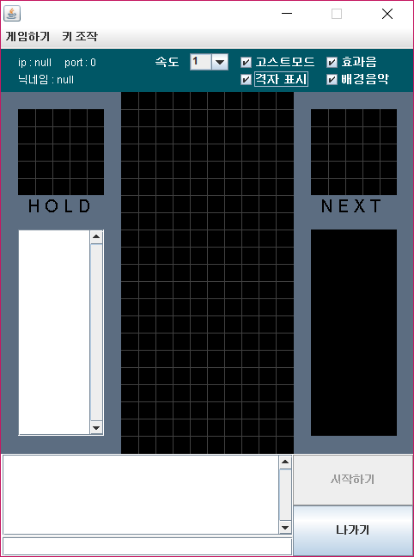
프로젝트 진행 상황
키 설정 기능

Slide 4
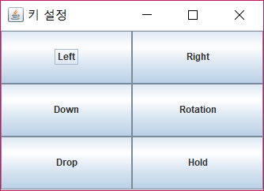
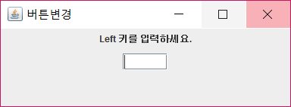
프로젝트 진행 상황
키 설정 기능

Slide 5
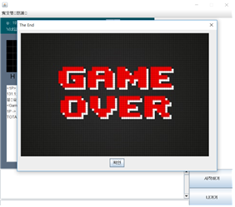
프로젝트 진행 상황
2. 게임오버 팝업창

Slide 6
프로젝트 진행 상황
3. BGM, 효과음 삽입
- 저작권이 없는 무료 BGM 사용
- 직접 녹음한 음원 파일을 이용하여 효과음 삽입

Slide 7
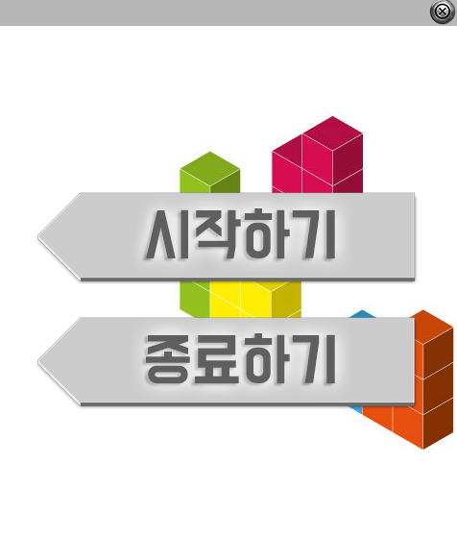
프로젝트 진행 상황
4. 시작화면 추가
현재 디자인 작업
(우측 사진은 코드 실행을 위해 임시로 사용한 디자인)
커서를 올리면 버튼 색상 변화
‘시작하기’ 누르면 게임화면으로 전환
상단바 생성하여 드래그해서 옮길 수 있도록 함

Slide 8
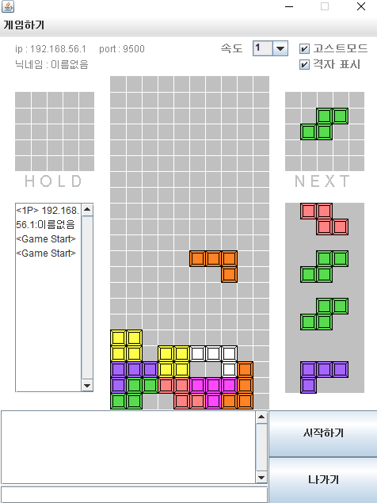
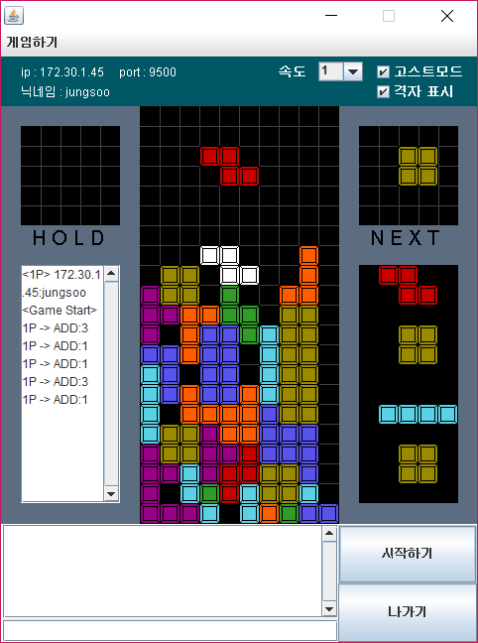
프로젝트 진행 상황
5. 게임화면 / 테트리스 블록 색상 변경

Slide 9
차후 개선 사항
상대방의 화면을 볼 수 있는 기능
디자인을 좀 더 현대적으로 개선
효과음 On/Off, 배경음악 On/Off 라디오 버튼 추가
현재 버튼은 구현했지만
기능은 추가하지 못 한 상태!

Slide 10
QnA

